Slide 1

Introducción a las Bases de Datos
Dr. Leon Felipe Palafox Novack
lpalafox@up.edu.mx

Slide 2
Anuncios Parroquiales
1

Slide 3
Tarea
Equipos de 4
Tienen que seleccionar uno de los 3 servicios Cloud:
AWS, Azure, Big Query
Costo
Espacio
Facilidad
Justificar el uso de cualquiera de esos servicios.
Hacer un demo en Python de como se conectan a ese servicio.
La base de datos que ustedes deseen.
Entrega: 14 de Noviembre, Presentación

Slide 4
Examen
Queda para el 26 de Noviembre.
Asuntos Administrativos
Nos da 2 semanas.

Slide 5

Conferencia

Slide 6
SQL
2

Slide 7
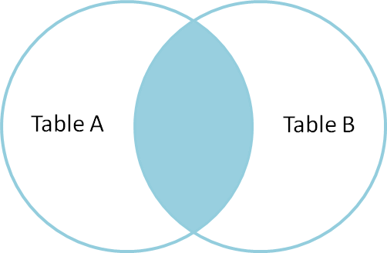
Inner Join
SELECT * FROM TableA
INNER JOIN TableB
ON TableA.name = TableB.name
Sólo los matches entre A y B

Slide 8
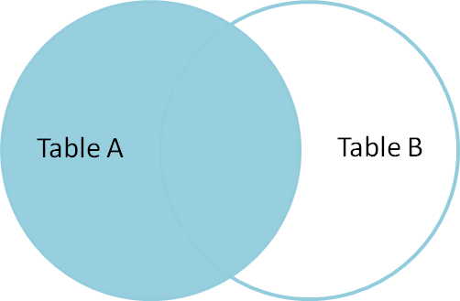
Left Outer Join
SELECT * FROM TableA
LEFT OUTER JOIN TableB
ON TableA.name = TableB.name
Produce todos los elementos de A con los elementos de B (si existen), si no hay un match, escribe NULL

Slide 9
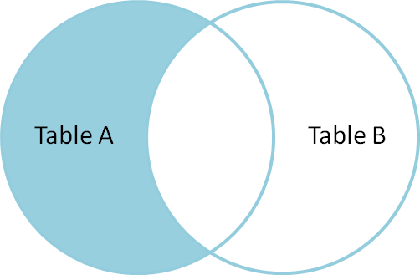
Left Outer Join
SELECT * FROM TableA
LEFT OUTER JOIN TableB
ON TableA.name = TableB.name
WHERE TableB.id IS null

Slide 10


